Slide 1
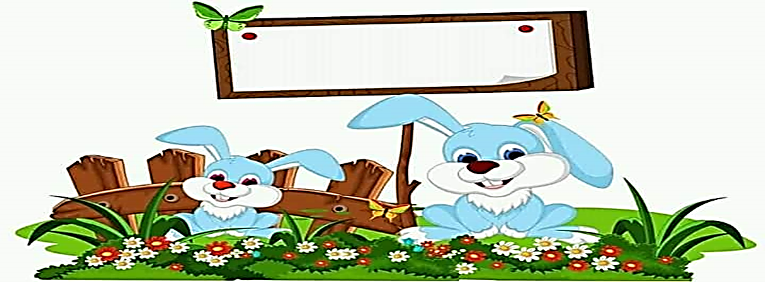
Рефлексія на уроці:
вправи та прийоми

Slide 2
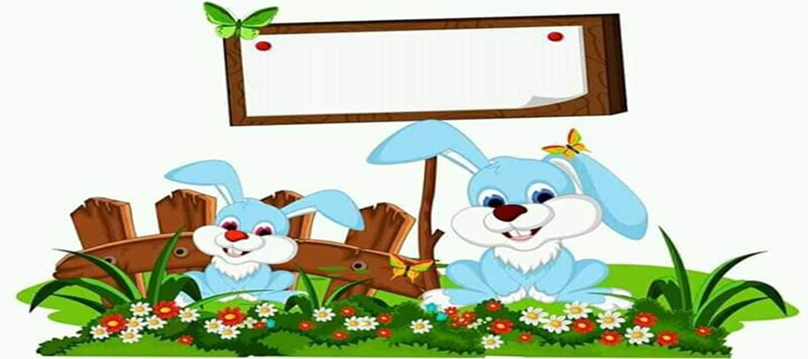
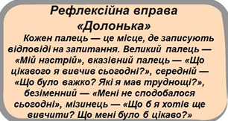

Slide 4
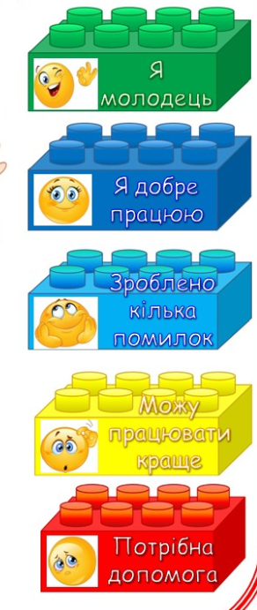

Slide 5
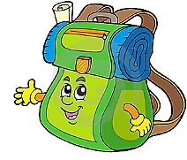
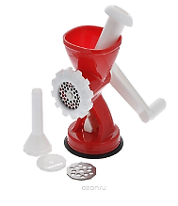
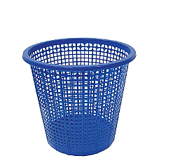
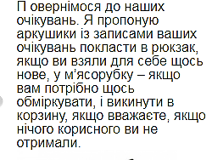

Slide 6
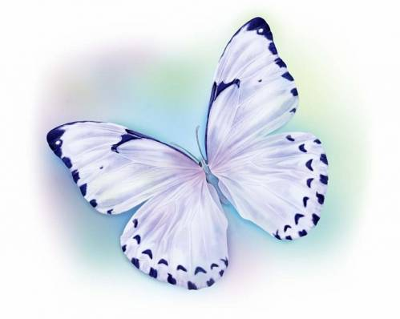
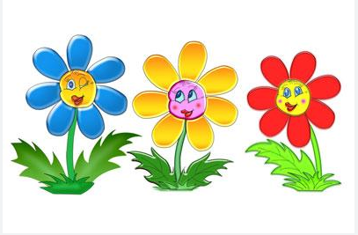
Вправа
«Квіткова галявина».
Блакитна квітка - немає помилок
Жовта квітка - 1-2 помилки
Червона квітка - більше 3 помилок
На дошці зображена поляна з різнокольоровими квітами, які мають назви видів діяльності. Учні повинні посадити метелика на ту квітку, яка їм найбільше сподобалося.

Slide 7
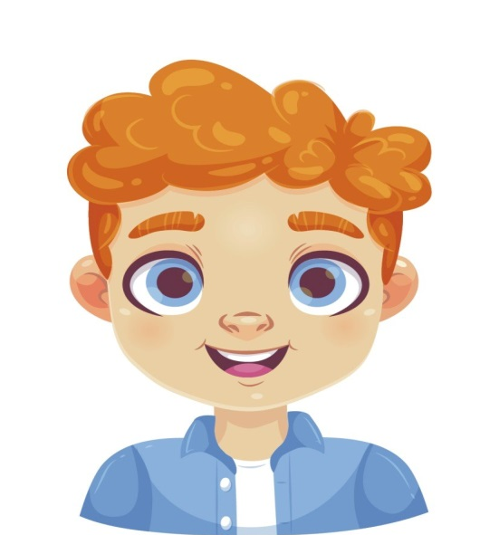
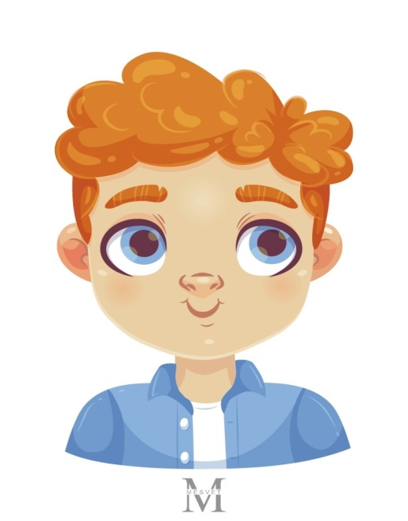
«Три обличчя»
Учитель показує учням картки із зображенням трьох облич: веселого, нейтрального та спокійного. Учням пропонується вибрати зображення, яке відповідає їхньому настрою.

Slide 8
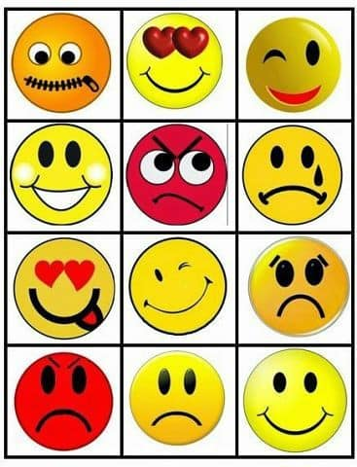
Мій настрій

Slide 9
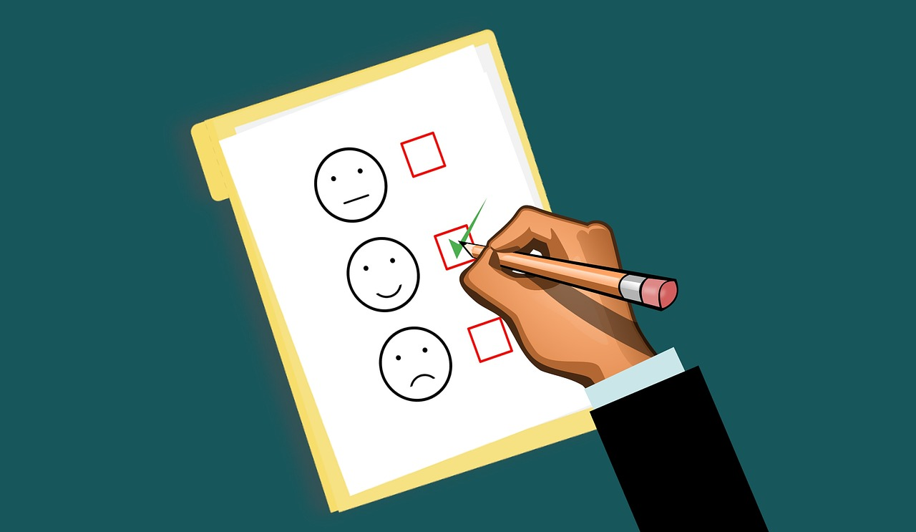
Мій настрій

Slide 10
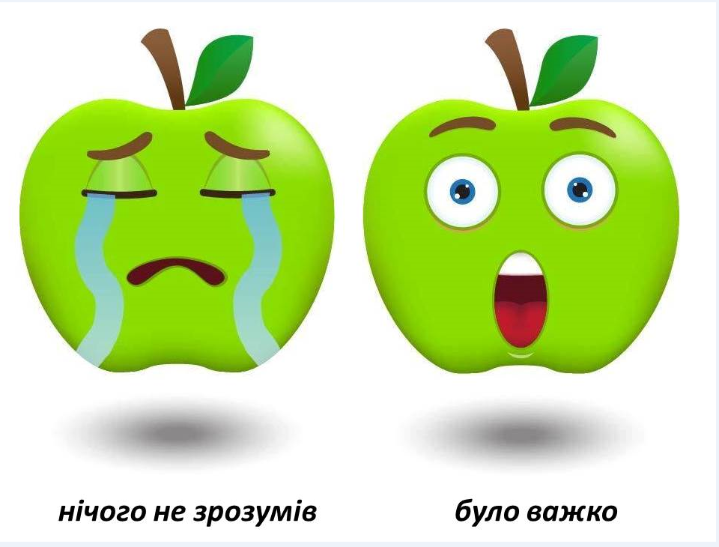
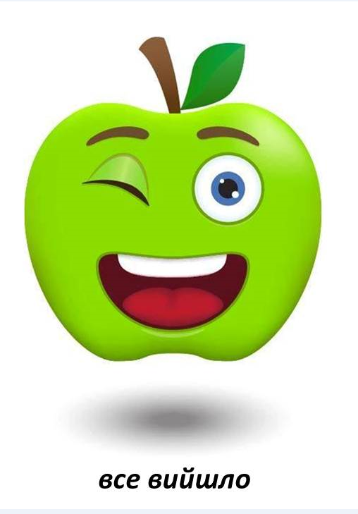
Рефлексійна вправа
«Яблунька»

Slide 11
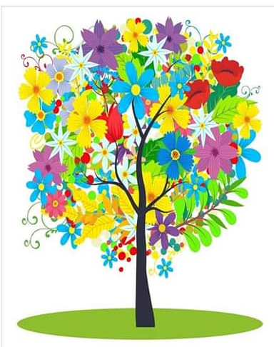
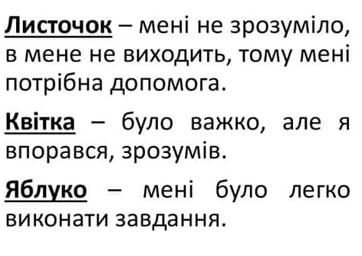

Slide 12
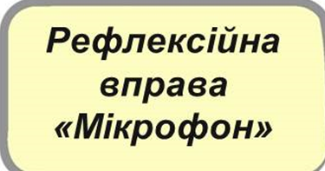
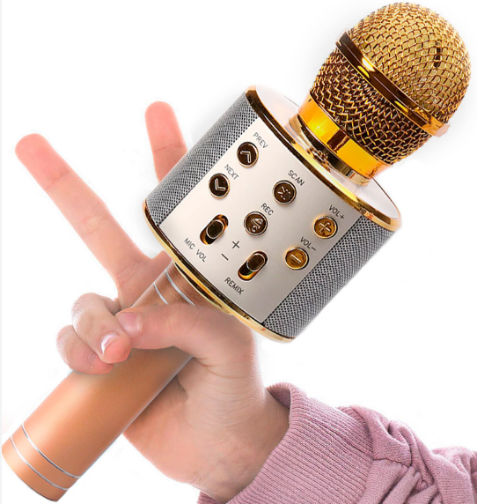

Slide 13
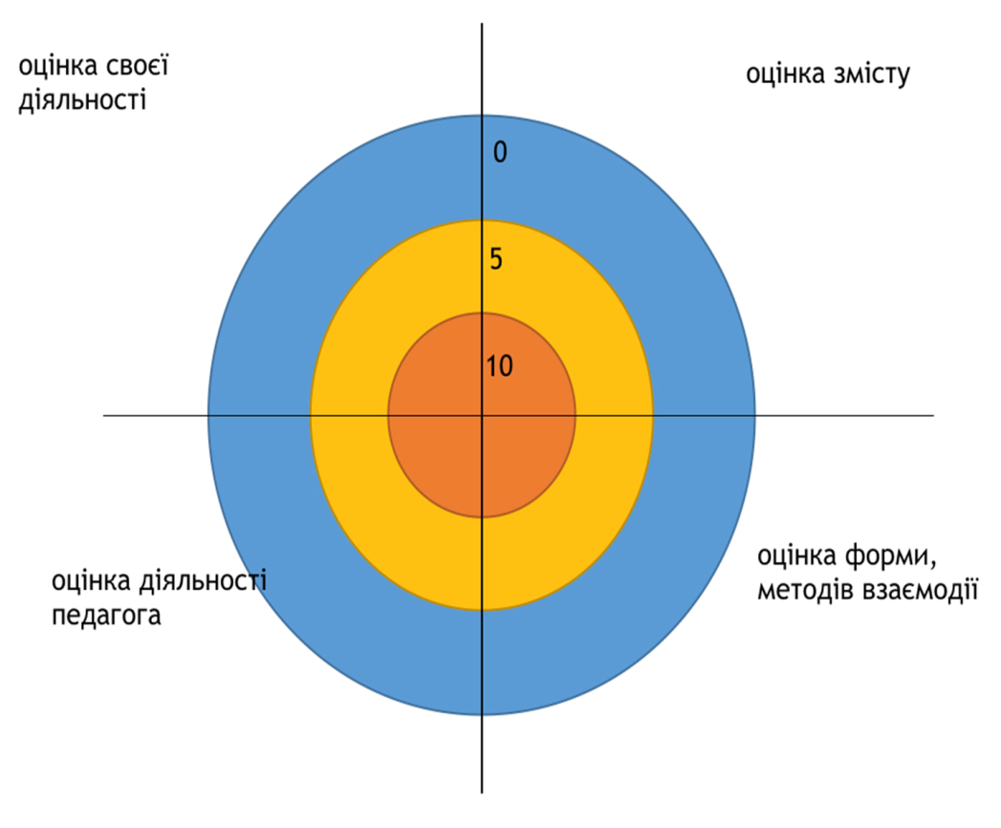
«Рефлексивна мішень»
Кожній дитині на початку уроку роздають зображення із мішенню. У кожному з них - питання-параметри рефлексії діяльності: оцінка змісту, оцінка форм і методів проведення уроку, оцінка діяльності педагога, оцінка своєї діяльності. Учасник ставить мітки в сектори відповідно до оцінки результату: чим ближче до центру мішені, тим ближче до десятки, на краях мішені оцінка ближче до нуля, потім - короткий аналіз.

Slide 14
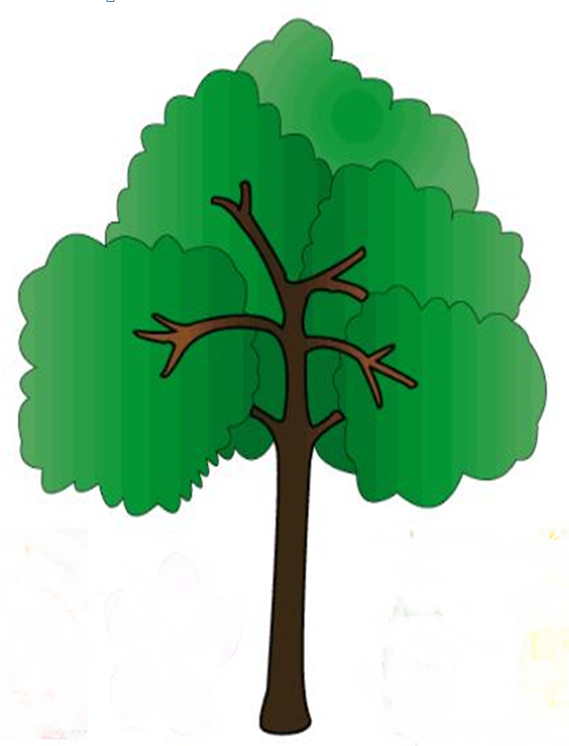
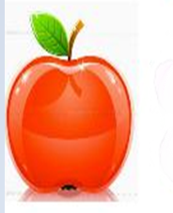
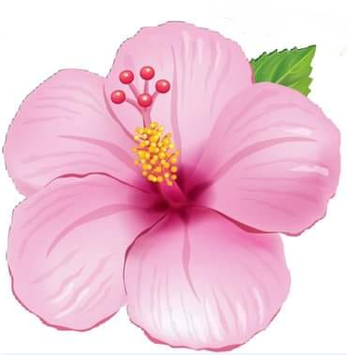
«Дерево творчості»
«Плід» означає, що урок пройшов корисно, плідно.
«Квітка» - досить непогано.
«Зелений листок» - щось було, звичайно, але взагалі - не зрозуміло.
«Жовтий листочок» - невдалий урок.

Slide 15
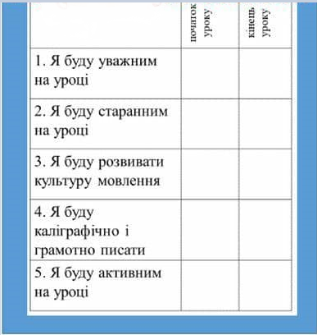
Шкала оцінювання

Slide 16
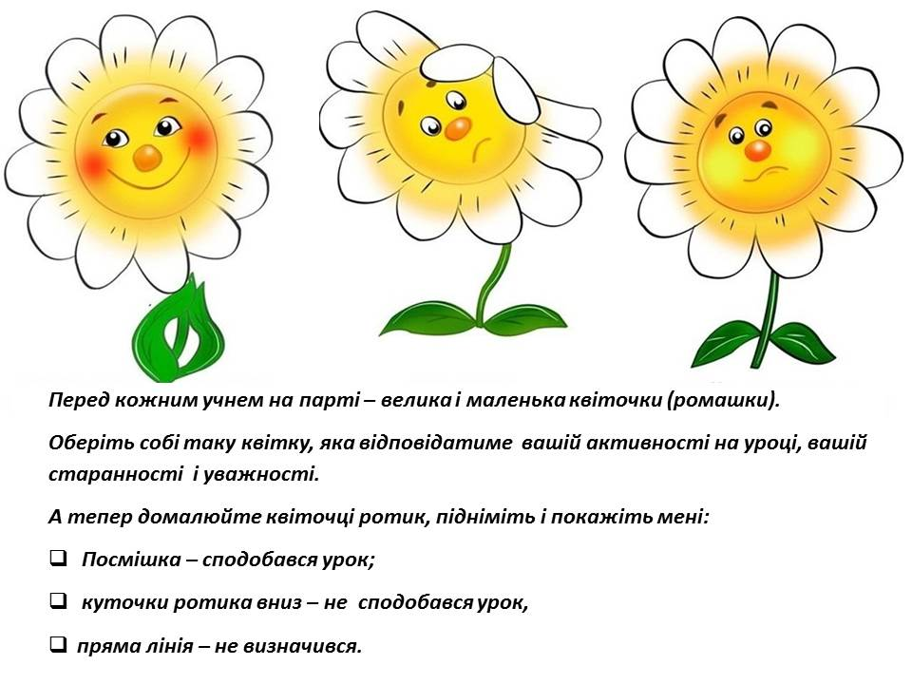
Рефлексійна вправа
«Ромашка»

Slide 17
Сходинки успіху

Slide 18
Методика
«Рефлексійне коло»

Slide 19
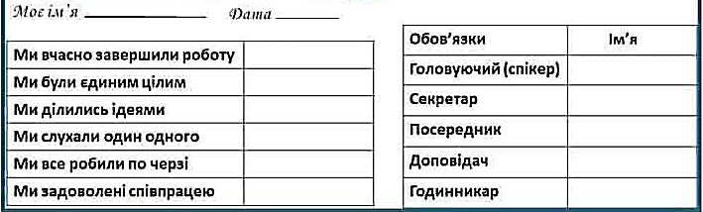

Slide 20
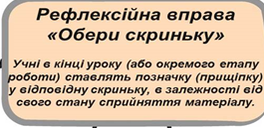
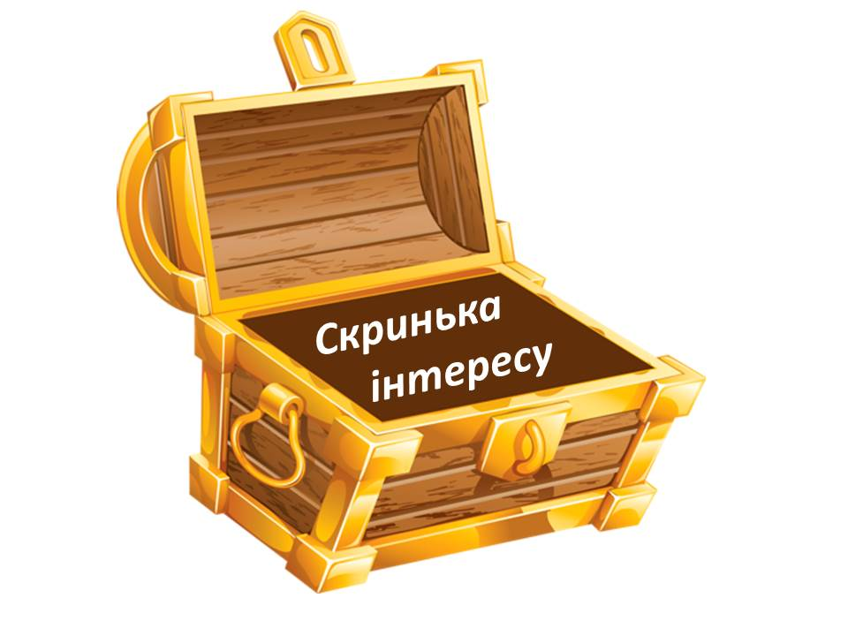
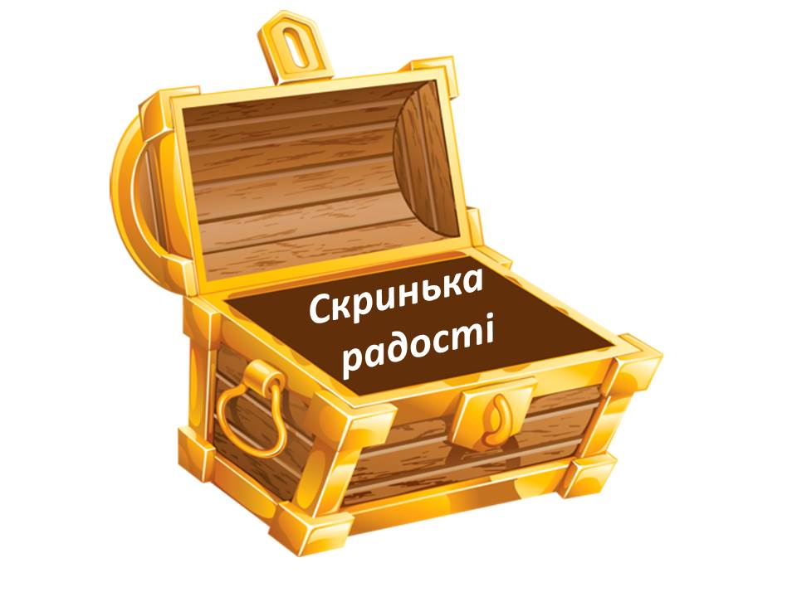
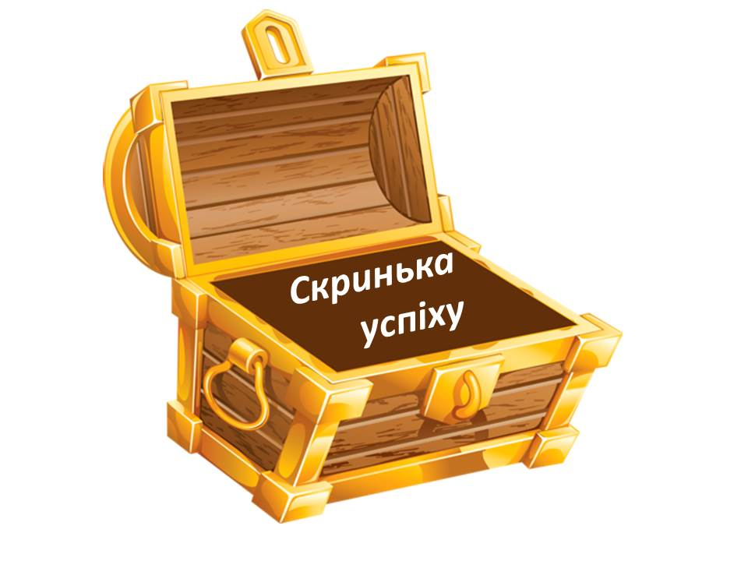

Slide 21
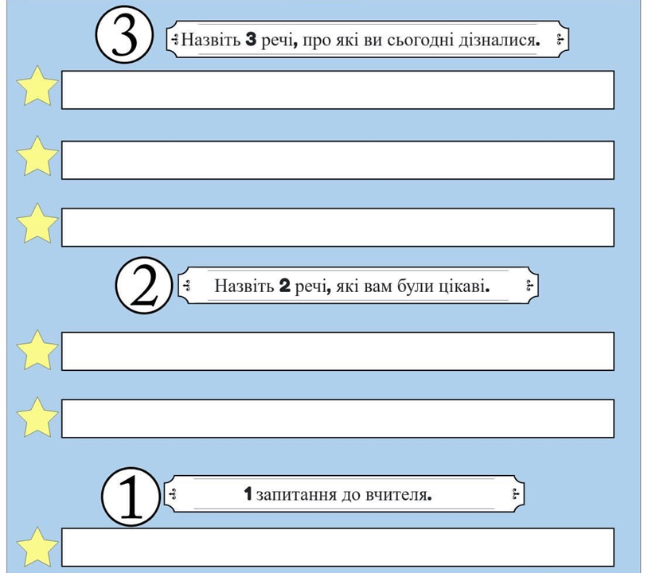
Квиток на вихід

Slide 22
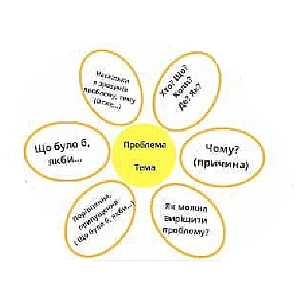
Ромашка Блума

Slide 23
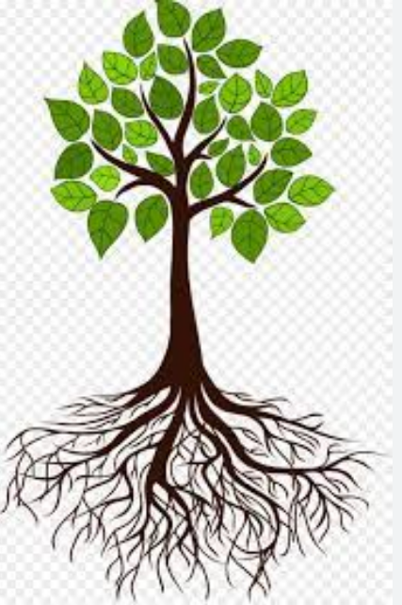
Жовтий стікер – сподобалось
Блакитний – не сподобалось

Slide 25
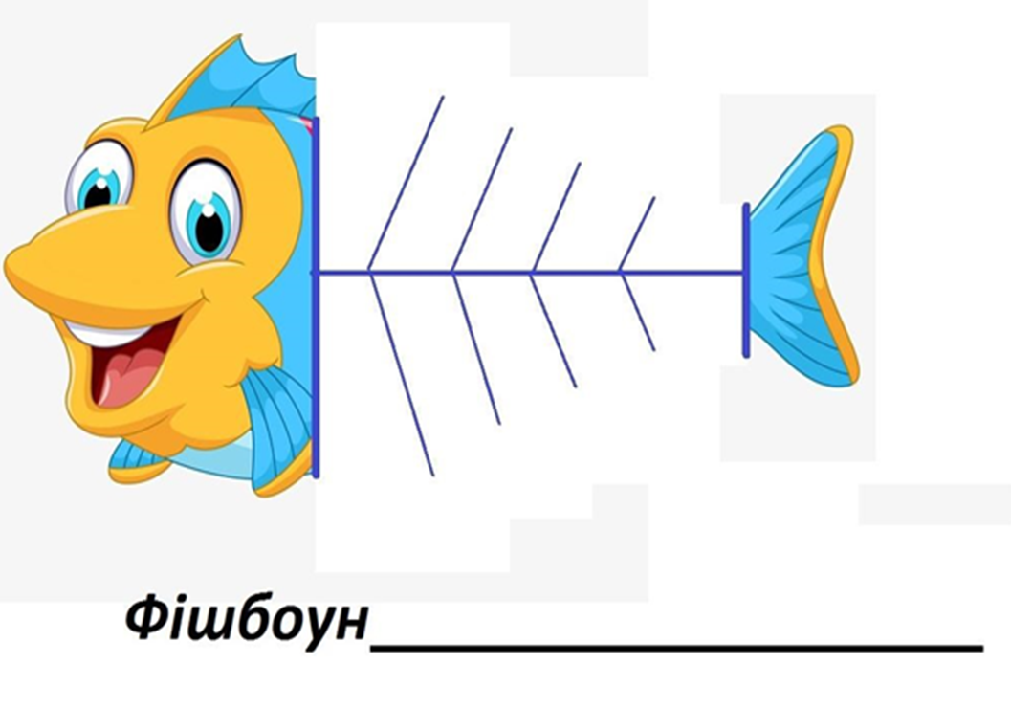
«Фішбоун» або
«Риб'ячий кістяк»
Голова риби – тема або основна проблема, яка розглядається. Верхні кісточки – основні поняття теми, причини виникнення тієї чи іншої проблеми. Нижні кісточки – сутність поняття, твердження, факт який розкриває причину тієї чи іншої проблеми. Хвіст – висновки за темою. Рекомендовано проводити для групової рефлексії.

